Slide 1


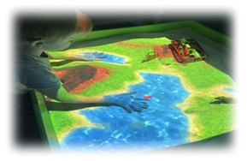


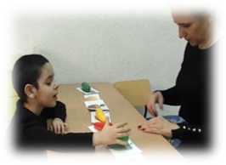









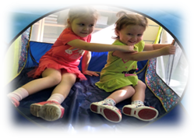



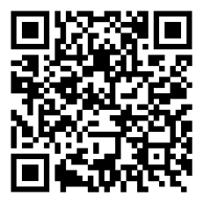

Инклюзивное образовательное пространство МБДОУ «Детский сад №10 «Гусельки»
условия
Адаптированные основные образовательные программы для обучающихся с РАС, ТНР, ЗПР
Компенсирующие и комбинированные группы
Коррекционно-развивающие занятия с педагогом-психологом, учителем-логопедом, учителем-дефектологом
Специальные
Психологическая
служба
Психолого-педагогический консилиум
Родительский клуб
Коррекционно-развивающие занятия с педагогом-психологом, учителем-логопедом, учителем-дефектологом
Социальное
партнерство
МБУК «Городская библиотека»
Общественная организация «Общество старожилов»
НГ МАУК Музейный комплекс «Музей реки Обь»
Пожарная часть
ГИБДД
образование
Дополнительное
Дополнительные общеобразовательные общеразвивающие программы «Подвижные
игры народов Севера», «Здоровье и
безопасность»
Доступная
среда
Доступная среда
Льготное питание
Наши контакты:
г. Нефтеюганск, 3 микрорайон, здание
№ 18 (1 корпус)
6 микрорайон, здание № 64 (2 корпус)
Тел: 8(3463) 25-61-64
Сайт:https://dou10ugansk.gosuslugi.ru/

